Slide 1


Công nghệ phần mềm
Nhóm (team) phát triển phần mềm

Slide 2
Tổ chức nhóm PTPM
Trên lí thuyết thì:
●
Nếu một sản phẩm phần mềm phải giao trong 3 tháng, nhưng đòi hỏi khối lượng công việc là 12 tháng/người
→ Dùng 4 người phát triển phần mềm đó thì có đúng hạn và chất lượng không?
●
3

Slide 3
Chia sẻ công việc (1)
●
Một nông dân cày đám ruộng hết 10 ngày
→ nếu có 10 nông dân cày đồng thời thì chỉ hết có 1 ngày
4

Slide 4
Chia sẻ công việc (2)
●
phát triển phần mềm là một dạng công việc có thể chia sẻ được
●
Cũng không giống cày ruộng, PTPM cần đến các kĩ năng hợp tác trong nhóm hiệu quả
5

Slide 5
Tổ chức nhóm code (1)
Xét ví dụ:
●
A và B phải code hai modul M1 và M2
Các lỗi sau có thể xảy ra:
●
A và B cùng code M1, nghĩ rằng người còn lại code M2
A code M1, B code M2. M1 gọi M2 truyền 4 tham số, nhưng M2 nhận 5 tham số
Hai bên đều có 4 tham số, nhưng thứ tự và kiểu tham số bên gọi khác bên định nghĩa
●
●
6

Slide 6
Tổ chức nhóm code (2)
●
Không phải vấn đề về năng lực kĩ thuật
→ mà là vấn đề quản lí con người và công việc!
7

Slide 7
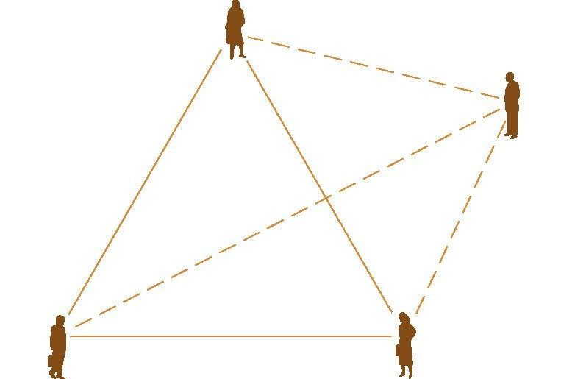
Vấn đề giao tiếp (1)
Xét ví dụ:
●
Đôi phát triển có 3 người → có 3 kênh giao tiếp. Nhưng dự án sắp đến hạn mà còn quá nhiều việc
Giải pháp trực quan: tuyển thêm 1 người
●
→ cần 6 kênh giao tiếp!
8

Slide 8
Vấn đề giao tiếp (2)
3 người cũ sẽ phải diễn giải cho người mới:
Các việc đã hoàn thành Các việc chưa hoàn thành
Cách hoàn thiện các việc còn dang dở
●
●
●
Luật Brooks:
●
Khi đưa thêm người mới vào dự án đang nguy cơ bị trễ, thì không giải quyết được vấn đề trễ, thậm chí còn làm dự án bị trễ thêm!
9

Slide 9
Tổ chức nhóm PTPM
Thông thường:
Nhóm PTPM làm việc với nhau trong suốt tiến trình PTPM, nhưng quan trọng nhất là giai đoạn code
→ người ta quan tâm đến việc tổ chức nhóm code
Có hai loại nhóm code:
●
Nhóm code bình đẳng (dân chủ) Nhóm code có sếp
●
●

Slide 10
Nhóm code bình đẳng (1)
Dựa trên các nguyên tắc:
Các thành viên bình đẳng về chức vụ
Mỗi người tự do thiết kế, code và test modul của mình
Việc có lỗi được coi là việc bình thường
Cả đội sẽ xây dựng một tính năng hay cả sản phẩm, và sản phẩm là của cả đội
●
●
●
●

Slide 11
Nhóm code bình đẳng (2)
Thuận lợi:
●
Các thành viên nắm chắc phần code của mình
Khả năng code mạnh, nhất là giải quyết các dự án khó
●
Khó khăn:
●
Việc tự test code của mình thường không hiệu quả
Khó khăn về mặt quản lí
●
→ Đội phải được phát triển một cách tự nhiên

Slide 12
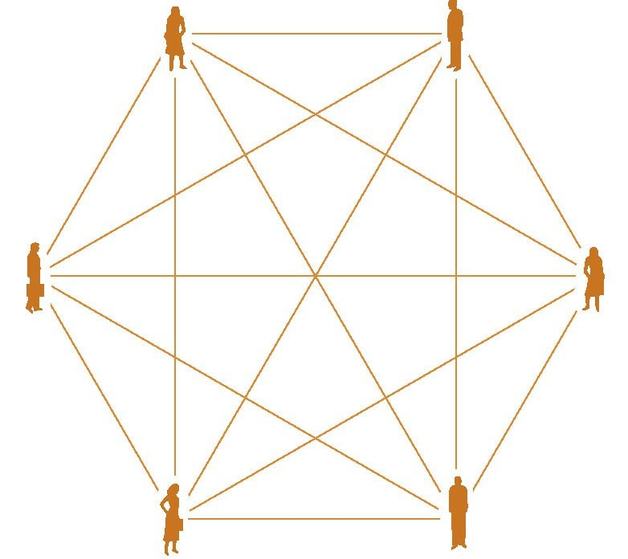
Nhóm code có sếp – kiểu cũ (1)
Xem xét nhóm có 6 người:
Có 15 cặp giao tiếp
Tổng các nhóm con có 2, 3, 4, 5, 6 người là
57
Nhóm này không thể giải quyết 1 việc cần 6 tháng/ người trong 1 tháng!
●
●
●

Slide 13
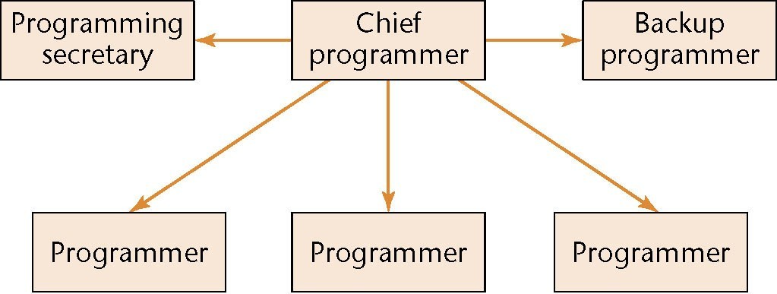
Nhóm code có sếp – kiểu cũ (2)
Xem xét giải pháp:
Có 6 thành viên, nhưng chỉ còn 5 cặp giao tiếp! Dựa trên ý tưởng nhóm bác sĩ của 1 ca phẫu thuật
●
●

Slide 14
Nhóm code có sếp – kiểu cũ (3)
Sếp của nhóm code:
Có kĩ năng cao trong quản lí và code Thực hiện phần thiết kế kiến trúc
Phân công công việc code cho các thành viên Code các phần chính và khó nhất
Tạo các giao diện để tích hợp các modul Xem lại code của tất cả các thành viên
Chịu trách nhiệm về từng dòng code của nhóm
●
●
●
●
●
●
●

Slide 15
Nhóm code có sếp – kiểu cũ (4)
Sếp dự bị của nhóm code:
Dự bị cho sếp của nhóm
Có kĩ năng tương đương sếp trong quản lí và code
Nắm rõ dự án tương đương sếp
Lập kế hoạch test hộp đen (black-box) và các công việc độc lập với tiến trình thiết kế
●
●
●
●

Slide 16
Nhóm code có sếp – kiểu cũ (5)
Thư kí lập trình của nhóm code:
●
Có kĩ năng cao, trả lương cao, và là thành viên chủ chốt của nhóm
Chịu trách nhiệm về tài liệu cho toàn bộ dự án:
Liệt kê danh sách mã nguồn
Ngôn ngữ điều khiển công việc (JCL)
Dữ liệu test
Biên dịch code, kiểm tra code convention
Chạy các test case
●

Slide 17
Nhóm code có sếp – kiểu cũ (6)
Lập trình viên:
Chỉ làm việc duy nhất là lập trình
Các việc khác liên quan đã có thư kí lập trình lo!
●
●

Slide 18
Nhóm code có sếp – kiểu cũ (7)
Khó khăn:
●
Sếp, dự bị đều phải có đồng thời kĩ năng cao trong cả quản lí và code. Nhưng thường người quản lí giỏi thì code kém và ngược lại
Sếp dự bị phải có kĩ năng tương đương sếp, nhưng phải làm dự bị cho sếp và trả lương thấp hơn → khó ai chấp nhận!
Thư kí không làm gì ngoài việc làm tài liệu cả ngày → lập trình viên thường gét việc làm tài liệu!
●
●

Slide 19
Mô hình nhóm kết hợp (1)
Mục đích:
Kết hợp ưu điểm của cả hai mô hình:
Nhóm bình đẳng: tinh thần phát hiện và sửa lỗi cao
Nhóm có sếp: quản lí và giao tiếp tốt Thực tế, trong mô hình CPT:
●
●
Sếp chịu trách nhiệm về từng dòng code nên phải review toàn bộ code
Sếp cũng chịu trách nhiệm quản lí nên có thể không cần review code
●
→ Giảm bớt trách nhiệm của sếp!
20

Slide 20
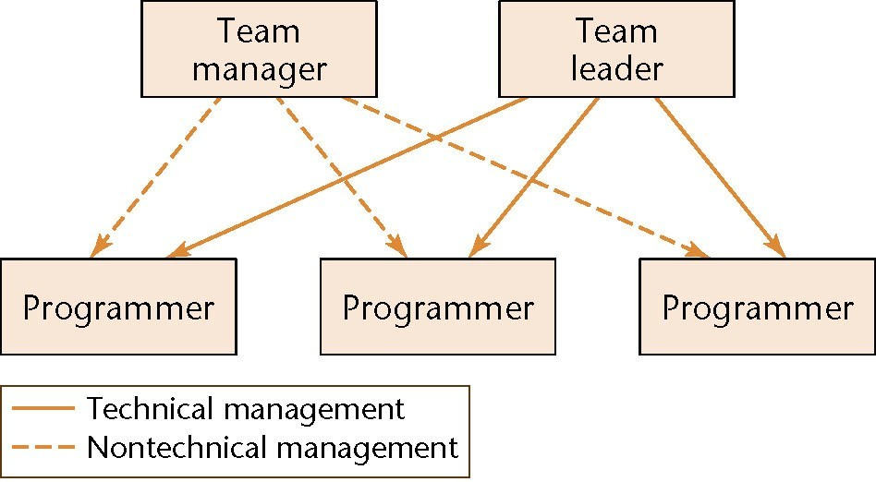
Mô hình nhóm kết hợp (2)
Giải pháp:
Sếp chỉ quản lí các vấn đề phi kĩ thuật Tạo ra team leader để quản lí kĩ thuật
●
●

Slide 21
Mô hình nhóm kết hợp (3)
Hoạt động:
Sếp chỉ quản lí các vấn đề phi kĩ thuật : thu nhập, bình đẳng, năng lực của các thành viên
Team leader chỉ quản lí kĩ thuật: review toàn bộ code và hỗ trợ kĩ thuật cho các thành viên
Sếp không review code nhưng khi họp có thể tham gia để hỗ trợ kĩ thuật cho các thành viên
●
●
●

Slide 22
Mô hình nhóm kết hợp (4)
Tính khả thi:
Tìm một team leader dễ dàng hơn nhiều một sếp
Các thành viên chỉ bị quản lí bởi 1 sếp duy nhất
Sếp chỉ cần kĩ năng cao về quản lí, team leader chỉ cần kĩ năng cao về code → dễ tìm hơn
●
●
●

Slide 23
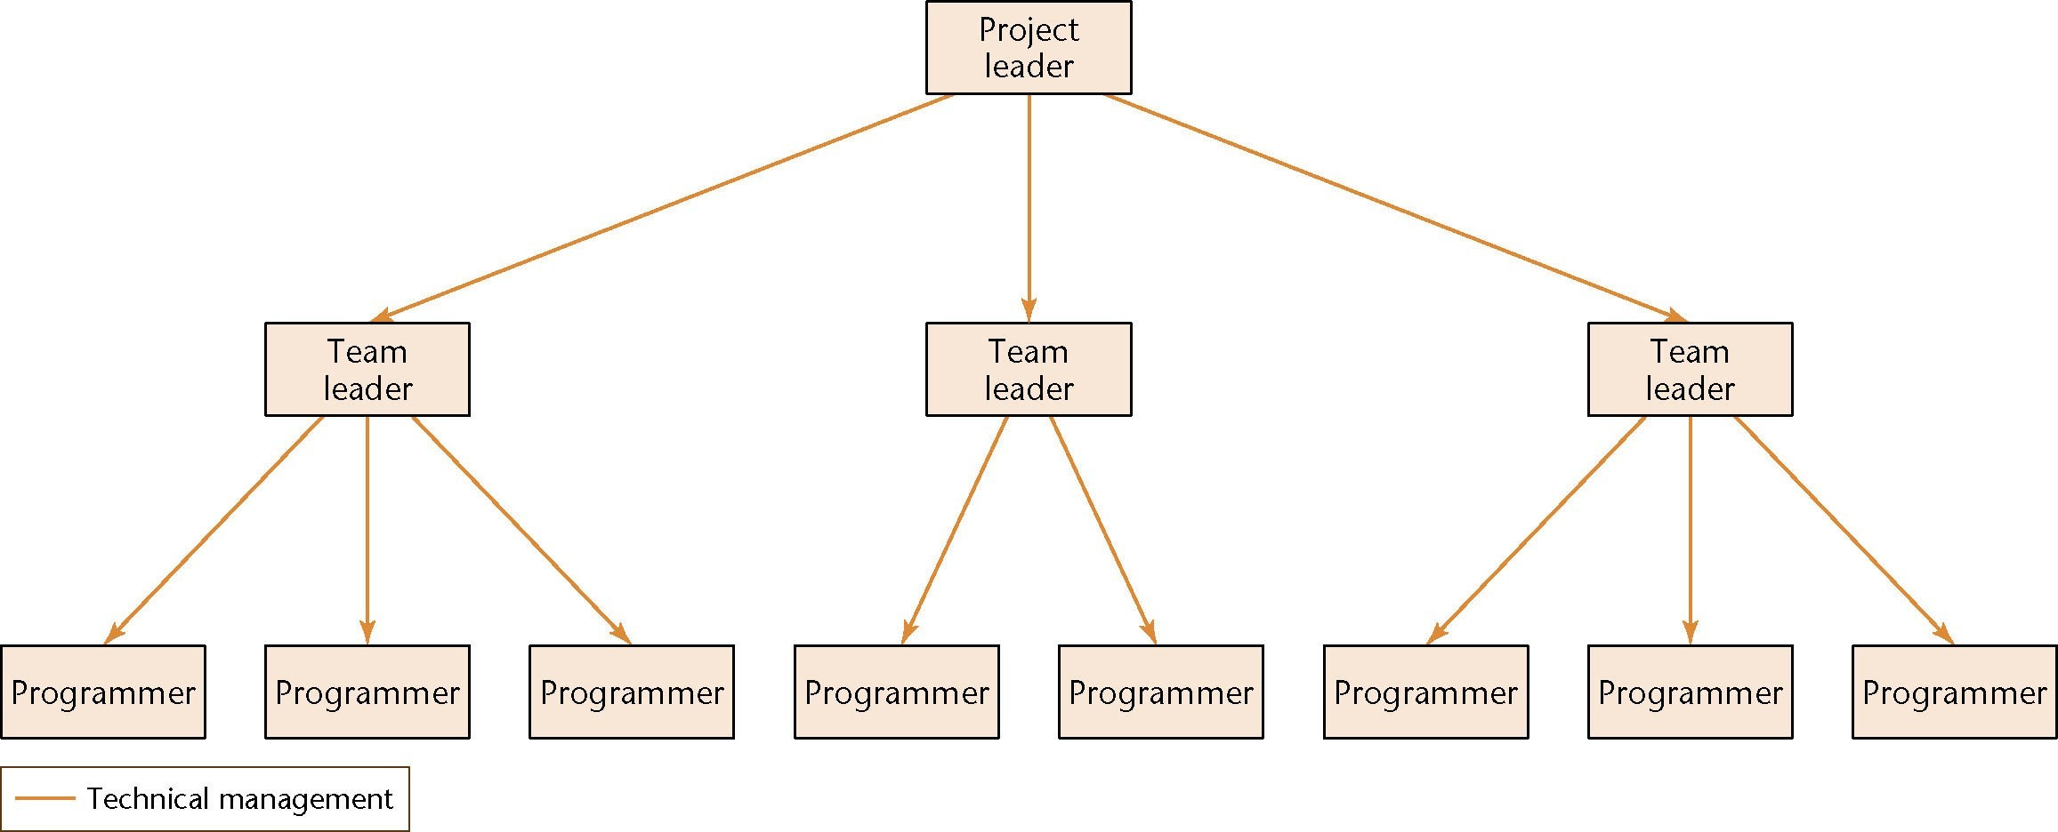
Mô hình nhóm kết hợp (5)
Với dự án lớn:
●
Thêm một tầng quản lí kĩ thuật

Slide 24
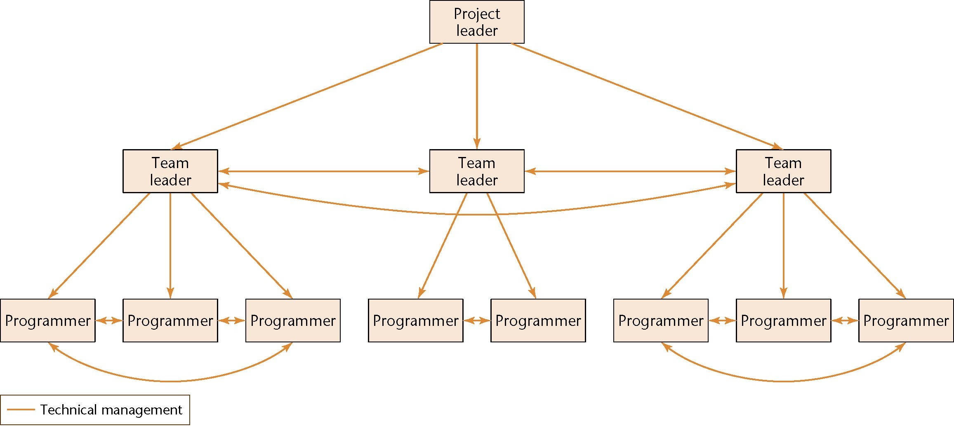
Mô hình nhóm kết hợp (6)
Vấn đề ra quyết định:
●
Dùng phương pháp nhóm bình đẳng

Slide 25
Nhóm code cho mô hình XP
Mô hình:
Lập trình theo cặp, mỗi cặp chung máy
Test chéo: người này test code của người kia
●
●
Ưu điểm:
●
Khi một thành viên rời nhóm, thì thành viên mới dễ dàng gia nhập vì có thể học với người cùng cặp
Phát huy được ưu điểm của lập trình bình đẳng
●

